Slide 1
8 Great Java 8 Features No One’s Talking about
Tác giả : Tal Wess
Sinh viên : Bùi Lý Hùng
Lớp : K56CB

Slide 2
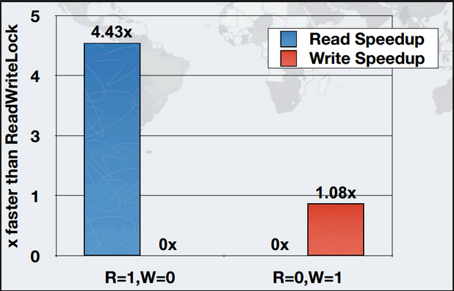
1. Nhãn-Khóa
Mã khóa đọc-ghi mới đã được Java 8 giới thiệu
Cơ chế hoạt động : tạo ra một nhãn hoạt động như một giấy thông hành. Mỗi thao tác mở khóa cần thông qua nhãn tương ứng với nó. Một nhãn không thể được dùng để mở khóa không tương thích với nó
Ưu điểm : chạy nhanh
Nhược điểm : phức tạp hơn, có nhiều trạng thái sẽ được biểu hiện hơn thay vì chỉ là đọc và ghi

Slide 3
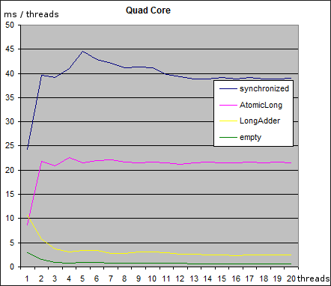
2. Bộ cộng đồng thời
Bộ cộng cũ : sử dụng Atomics (CPU được sử dụng để đổi chỗ và so sánh - CAS)
Vấn đề : khi mà CAS không được CPU ưu tiên thực hiện, Atomics sẽ liên tục thử CAS trong một vòng lặp vô hạn đến khi nó hoàn thành =>> tiêu tốn thời gian đặc biệt với các mã có quy mô lớn
Giải pháp : bộ cộng mới (LongAdder)
Cải thiện : nếu CAS không được ưu tiên thực hiện, kết quả hiện thời sẽ được lưu trên một ô nhớ, việc này tiếp tục diễn ra cho đến khi CAS được CPU xử lý, tất cả các ô nhớ sẽ được chạy =>> giảm thiểu tối đa thời gian thực hiện vòng lặp =>> tiết kiệm thời gian

Slide 4
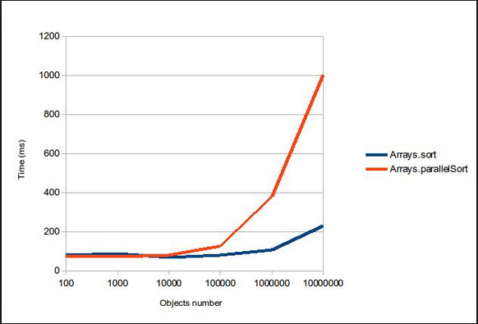


3. Sắp xếp song song
Mục đích : gia tang tốc độ sắp xếp
Khai báo cũ :
Khai báo mới :
Cách thức hoạt động : chia dãy thành từng phần được sắp xếp một cách độc lập trên các luồng khác nhau.
Ưu điểm : tiết kiệm 90% thời gian CPU thực hiện việc sắp xếp

Slide 5
4. Kiểu Date mới
API mới này dễ sử dụng và có độ chính xác cao hơn
Với những API chưa có kiểu date mới, Java cung cấp 1 hàm có tên tolnstant() để chuyển date sang kiểu mới

Slide 6
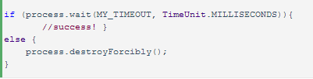

5. Điều khiển tiến trình hệ điều hành
Vấn đề khởi động tiến trình với hệ điều hành từ bên trong mã Java là một việc rất khó kiểm soát. Để giúp điều này trở nên đơn giản hơn, Java cung cấp 3 hàm mới
destroyForcibly(); // chấm dứt tiến trình
isAlive(); // thông báo nếu 1 tiến trình đang chạy mà code của bạn được chạy
waitFor(); // chỉ định thời gian chạy của tiến trình
2 trường hợp xảy ra
Tiến trình không hoàn thành :
Kiểm tra có tiến trình nào đang chạy trước khi code của bạn chạy

Slide 7
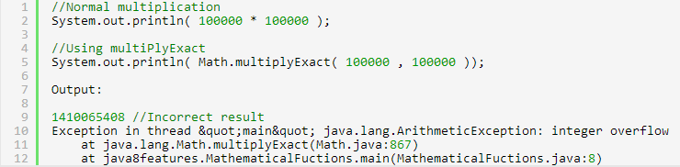
6. Điều khiển dạng số một cách chính xác
Vấn đề tràn số có thể gây ra những lỗi rất nghiêm trọng, đặc biệt là trong những hệ thống mà giá trị int tăng theo thời gian.
Java 8 đã bổ xung thêm 1 đoạn “ngoại lệ” để cải thiện điều này

Slide 8
7. Bảo mật ngẫu nhiên
Java bị chỉ trích là có nhiều lỗ hổng bảo mật trong rất nhiều năm. Số ngẫu nhiên với mức thấp của dữ liệu làm cho hệ thống sử dụng các số ngẫu nhiên để tạo ra các khóa mã hóa hoặc mảng băm dễ bị hack.
Java 8 bổ xung thêm một giải pháp gọi là SecureRandom.getInstanceStrong() với mục đích cung cấp một JVM an toàn

Slide 9
8. Tùy chọn tham khảo
nullPointers là một trong những vấn đề lâu đời trong Java. Để giải quyết vấn đề này, Java 8 đã giới thiệu một template mới mang tên Optional <T>
vay mượn từ Scala và Haskell, template này được dùng khi mà một biến tham chiếu trả về bởi một hàm có thể là null, nó làm giảm thời gian xác định tham chiếu trả về có null hay không.
Nhược điểm của nó giống với những APIs mới hiện nay, nó sẽ chiếm thời gian và công việc cho đến khi mô hình này được tích hợp vào các thư việc Java.

Slide 10
Cám ơn các bạn đã theo dõi slide
Tài liệu tham khảo
Infoq.com
Java.com
Google image

